Slide 1

Bài 130: oăng - oăc
oăng
oăc

Slide 2

3. TẬP ĐỌC

Slide 3

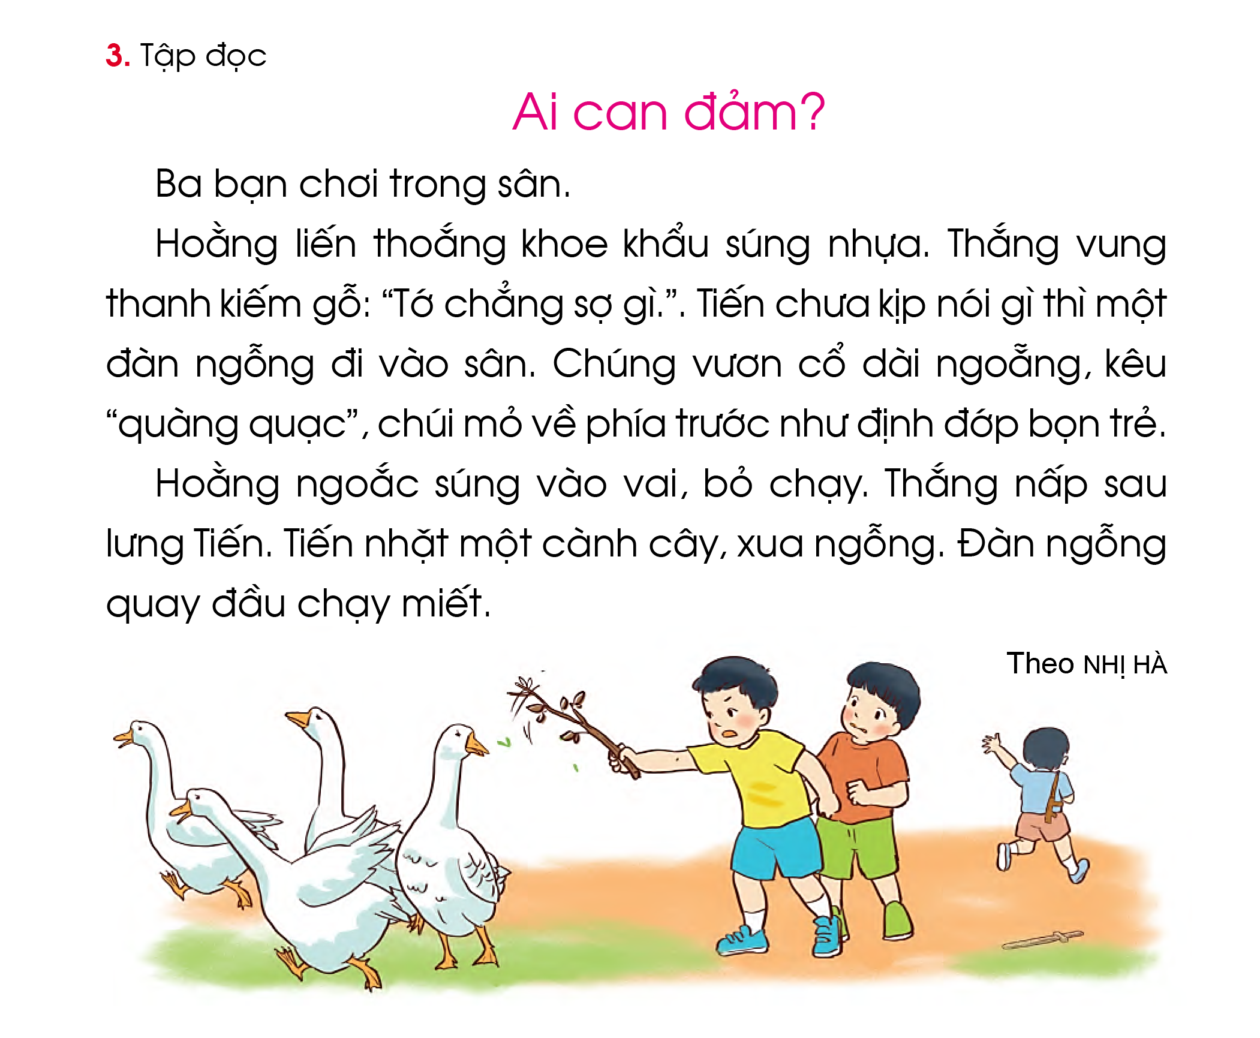

Slide 4
1
1
2
3
4
5
6
2
7
8
9
10

Slide 5
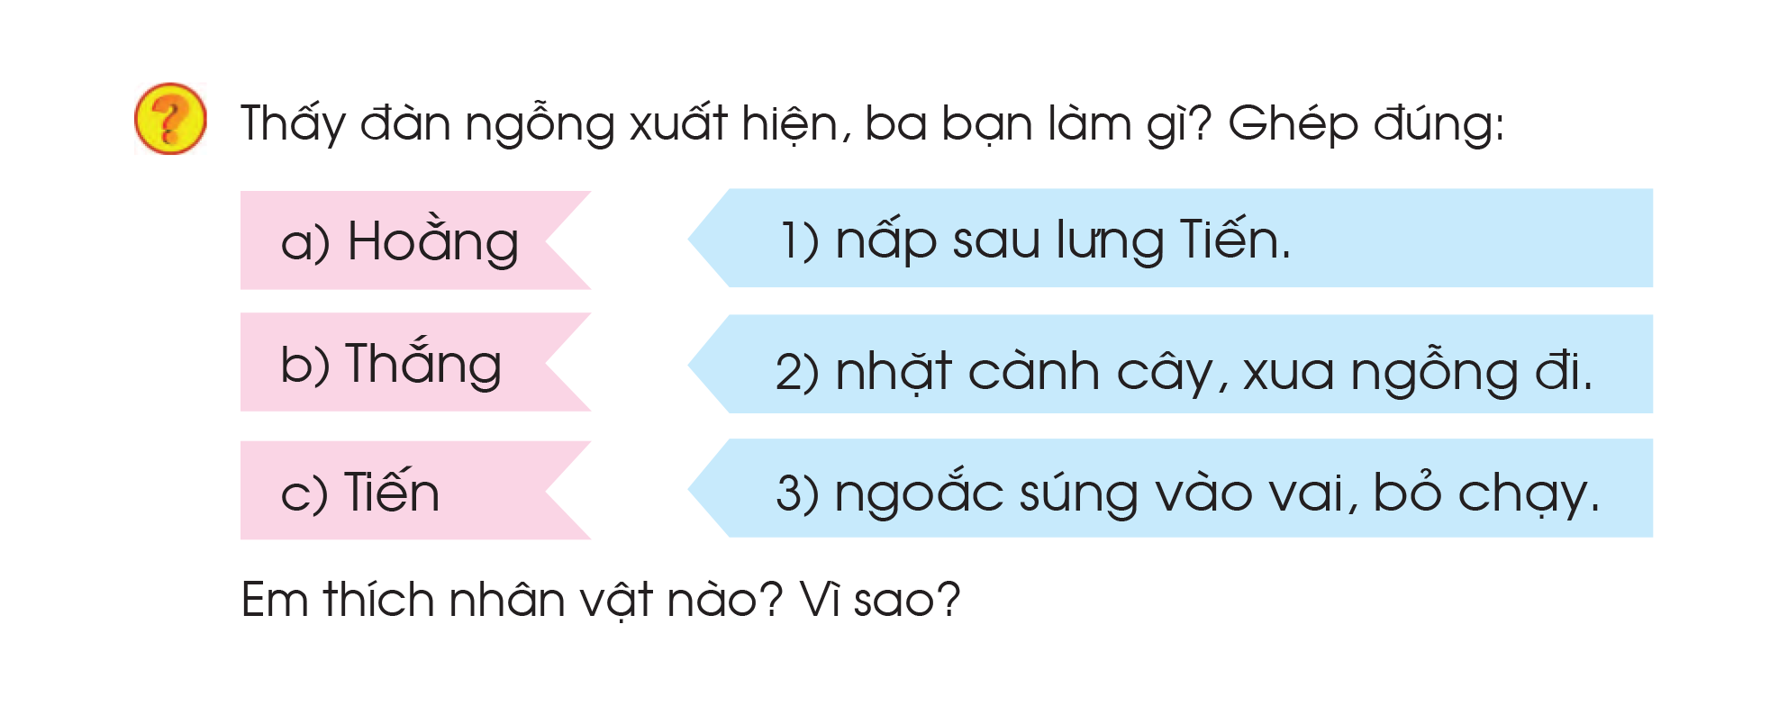

Slide 6
DẶN DÒ

Slide 7
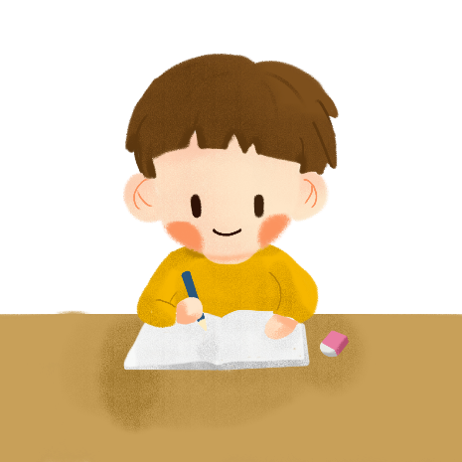

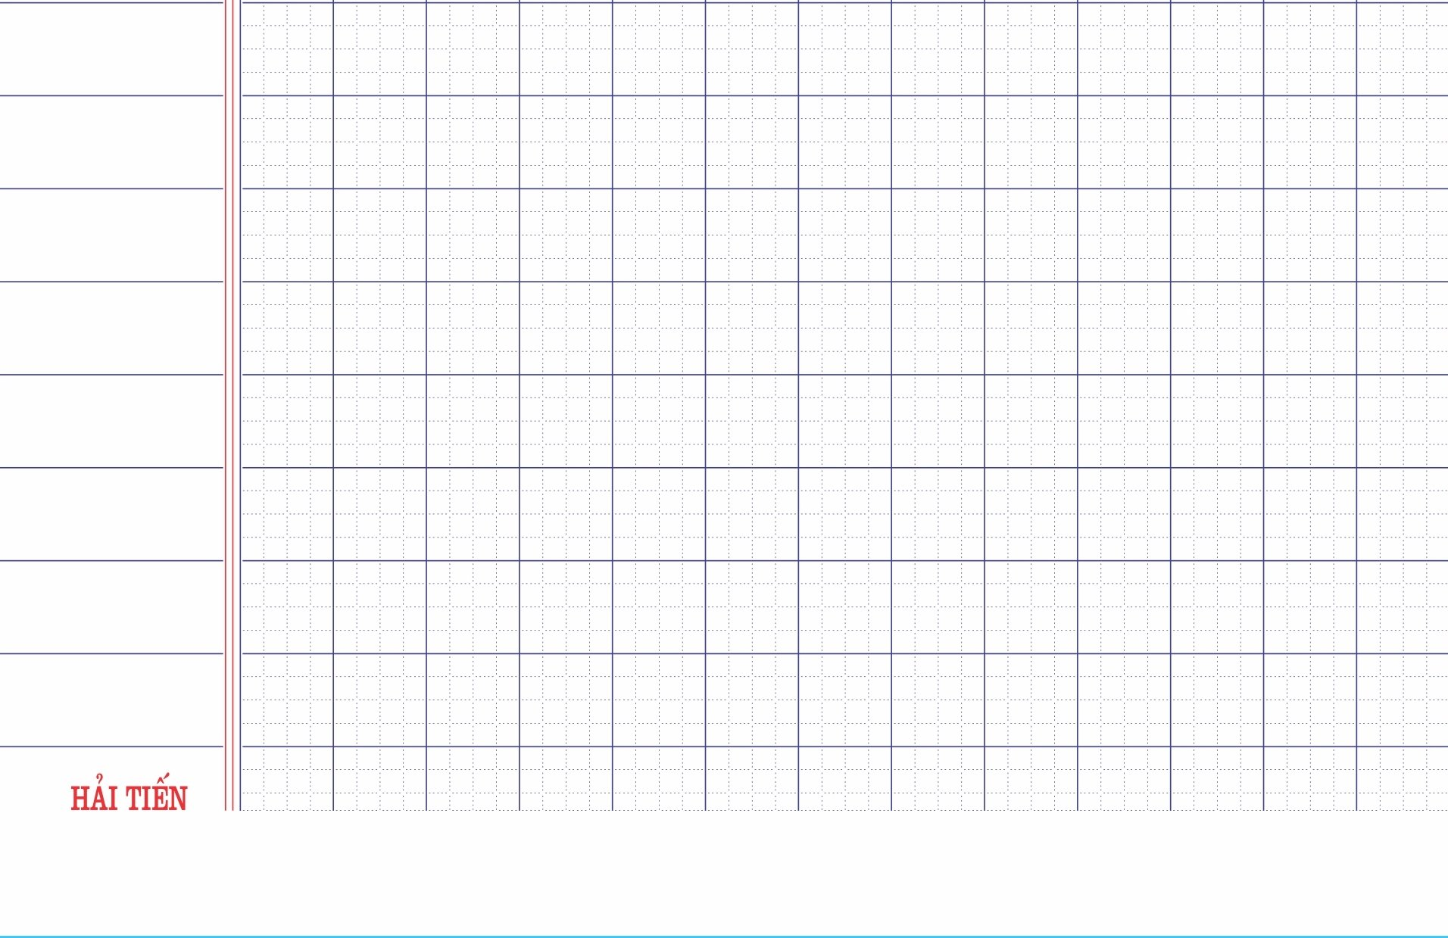
Viết vào vở
Đọc lại bài 130
ęng
con hƋng
ęc
ngĳc tay

